Slide 1


IO Framework
ver. 5.x
УРОК № 3 из 14:
Controller и работа с ними

Slide 2
Список уроков
Введение в сервисы платформы и фреймворк
Система управления версиями Mercurial (аналог git, svn(subversion) и др.)
Controller и работа с ними
Controller и работа с ними (закрепление)
Class и работа с ними
Model и работа с ними
View и работа с ними, взаимодействие View с Model
Шаблонизатор Twig и работа с ним
Обращение к Model через JavaScript, работа с Yepnope
Работа с Bin и Cron файлами
Методы «общения» проектов между собой
Проект «с нуля». С чего начать?
Верстка и интеграция шаблонов сайтов с сервисом CMS
Повтор предыдущих уроков и Экзамен

Slide 3

Не забываем про написание документации по данному уроку!!!

Slide 4
Для работы понадобится
Для работы с HG и для запуска Bin и Cron скриптов
Cygwin или Cmd
Notepad++
NppFTP Plugin для Notepad++
FileZilla FTP Client
Google Chrome
Для разработки
Для работы с FTP
Для проверки разработанного

Slide 5
Установка и настройка программ
Войти в папку «Для студентов» -> «BMC»
У кого не установлена программа Notepad++ и FileZilla, установить, используя файлы установщики:
  «npp.7.5.4.Installer.exe»
  «FileZilla_3.30.0_win32-setup.exe»
Перейти в папку C:\Program Files (x86)\Notepad++\Plugins
Скопировать туда файлы
  «Explorer.dll»
  «LightExplorer.dll»
  «NppFTP.dll»

Slide 6

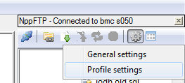
Установка и настройка программ
1
2
3

Slide 7
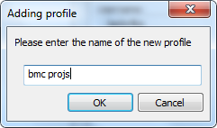
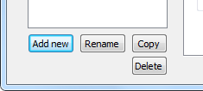
Установка и настройка программ
4
5
6

Slide 8
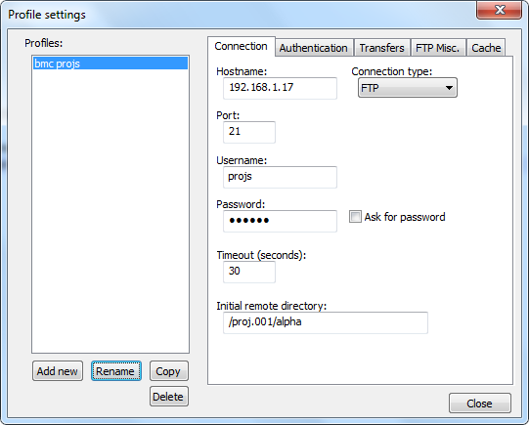
Установка и настройка программ
Hostname:
192.168.17.10
Port: 21
Username: projs
Password: 123456
Initial remote directory:
/proj.0XX/alpha
7

Slide 9
URL адрес проекта
http://0XX.polytech.ga
URL адреса инструментов работы с БД
http://skv.polytech.ga/adminer
http://skv.polytech.ga/rockmongo

Slide 10
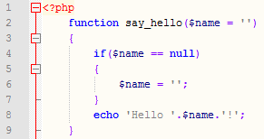
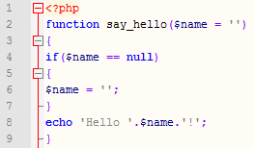
Стиль синтаксиса кода
Хорошо
Плохо
Строго соблюдать табуляцию
(и использовать не 1-4 пробела, а Tab)

Slide 11
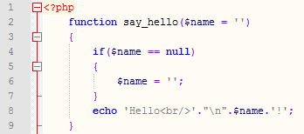
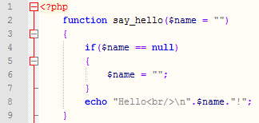
Стиль синтаксиса кода
Хорошо
Плохо
Использовать одинарные кавычки и только по необходимости двойные

Slide 12
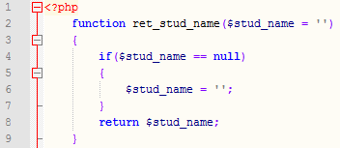
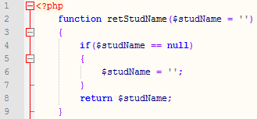
Стиль синтаксиса кода
Хорошо
Не очень хорошо
Не желательно использовать CamelCase в названиях переменных и функций

Slide 13
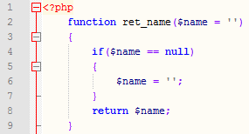
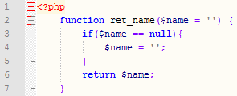
Стиль синтаксиса кода
Хорошо
Плохо
Фигурные скобки нужно писать на новой строке

Slide 14
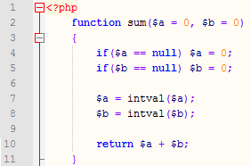
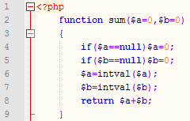
Стиль синтаксиса кода
Хорошо
Плохо
Ставить пробелы между переменными и операторами сравнения

Slide 15
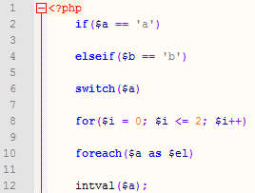
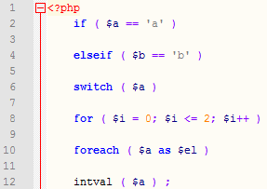
Стиль синтаксиса кода
Хорошо
Плохо
Не ставить пробелы между названиями функций, условий и циклов

Slide 16
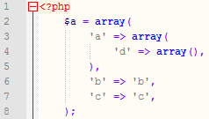
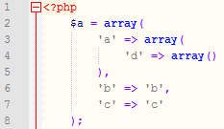
Стиль синтаксиса кода
Хорошо
Плохо
Ставить знак запятой последним элементам массивов и подмассивов

Slide 17
Структура проекта
Project
app
cache
template
bin
ckfinder
.htaccess
class
css
cron.php
controller
elFinder
conf.php
cron
files
index.php
io
icon
robots.php
lib
img
error.html
model
js
mksymlink.sh
view
systpls
i.php

Slide 18
Логика
Controller
Обработчик URL
Class
Структура таблиц баз данных
Model
Логика (функции)
App
View
Элементы интерфейса (UI)
Bin
Внешние скрипты (запускаемые в терминале)
Cron
Повторяемые скрипты, выполняющиеся
в фоне (для планировщика задач)

Slide 19
Доступ к участкам проекта
app
io
только для class и model
папка
или
папки
разделяемые
точкой
com
com.notice
crm
ticket
bmc.trade
…
controller
class
model
view
имя файла
имя функции
app.model.hello.world
com.class.cms.widgets.dbsearch2
io.view.global.anyfile

Slide 20

Controller
Обработчик URL
http://site.kz/hello

Slide 21
Controller
Обработчик URL
http://site.kz/helloWorld
http://site.kz/hello/world

Slide 22
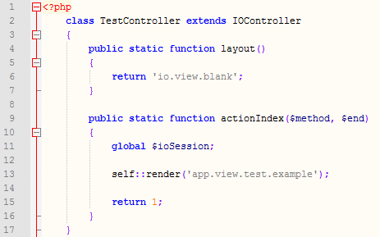
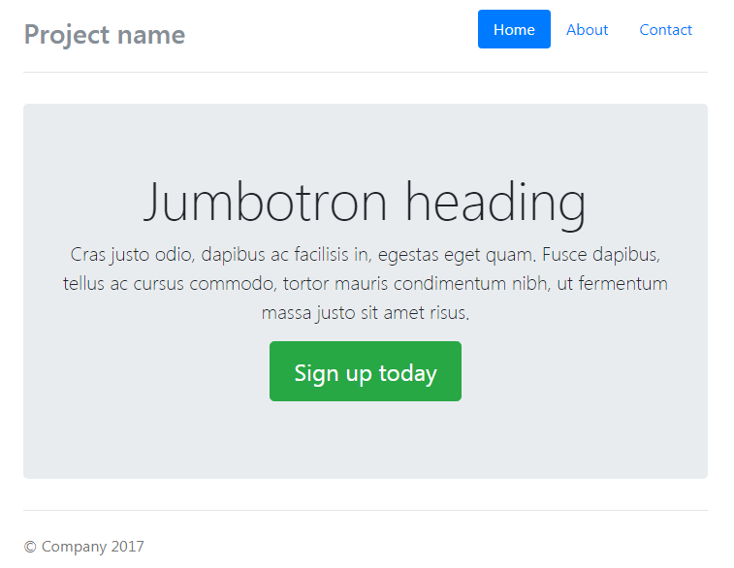
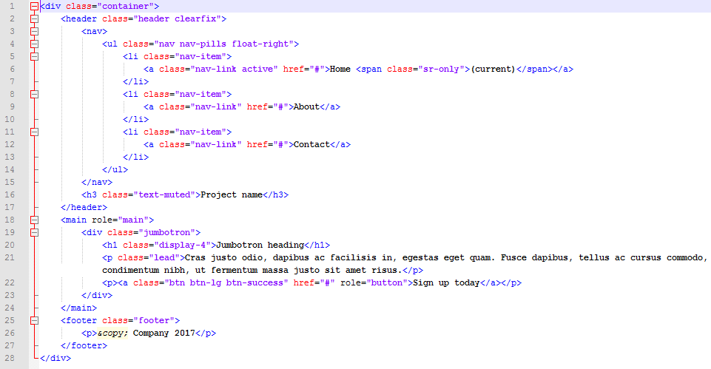
testController.php
http://site.kz/test
app.view.test.example (example.html)

Slide 23
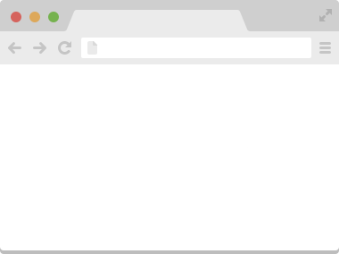
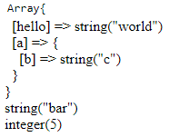
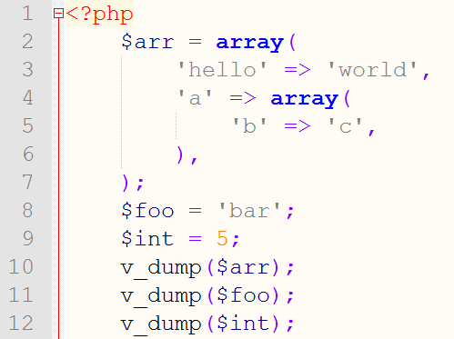
testController.php
http://site.kz/test

Slide 24
testController.php

Slide 25
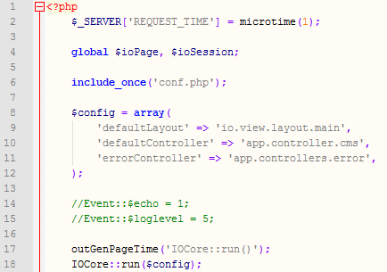
index.php

Slide 26
Controller
Обработчик URL
http://site.kz/helloWorld
http://site.kz/hello/world
function actionHelloWorld(…){…} in mainController.php
function actionWorld(…){…} in helloController.php
function actionIndex(…){…} in helloWorldController.php
function actionIndex(…){…} in hello/worldController.php
условия в перечисленных файлах

Slide 27
Controller
Обработчик URL
http://site.kz/hello
function actionHello(…){…} in mainController.php
function actionIndex(…){…} in helloController.php
условие в actionIndex(…){…} in mainController.php

Slide 28
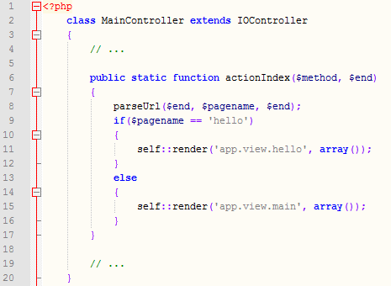
Controller
Пример условия в actionIndex(){…} в mainController.php
http://site.kz/hello

Slide 29
Функция v_dump()
v_dump($var)

Slide 30

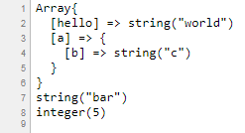
Функция n_dump()
n_dump($var)
view-source://

Slide 31
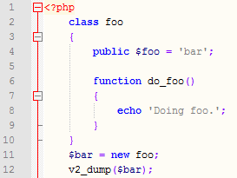

Функция v2_dump()
v2_dump($obj)

Slide 32
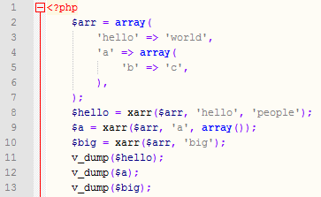
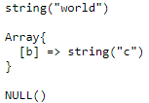
Функция xarr()
xarr($arr, $key[, $def=null])

Slide 33
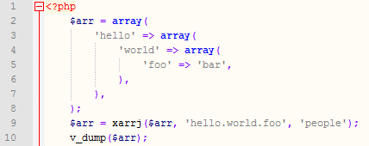
Функция xarrj()
xarrj($arr, $key[, $def=null])

Slide 34
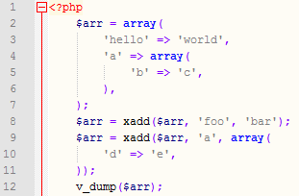
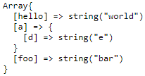
Функция xadd()
xadd($arr, $key, $val)

Slide 35
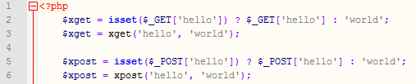
Функции xget() и xpost()
xget($key[, $def=null])
xpost($key[, $def=null])
http://site.kz/page?hello=world

Slide 36
Функция parseUrl()
parseUrl($end, $anyvariable, $end);
Используется только в Controller!!!
http://site.kz/hello
http://site.kz

Slide 37
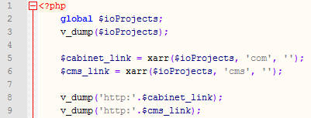
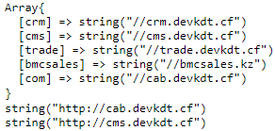
Глобальная переменная $ioProjects
Список всех ссылок на проекты платформы

Slide 38
Глобальная переменная $ioSession
Данные сессии пользователя, данные пользователя и др.
array(
'session' => ...,
'uqsession' => ...,
'user' => array(
'id' => ...,
'account' => ...,
'p_account' => ...,
'login' => ...,
'timezone' => ...,
'permissions' => ...,
'self_permissions' => ...,
'companyId' => ...,
'accounts' => ...,
'info' => ...,
'settings' => ...,
'token' => ...,
),
);

Slide 39
Глобальная переменная $ioPage
Данные посещаемой страницы (используется в CMS)
$ioPage->hello_world = ‘hello’;
{{hello_world}}
{{v_dump(hello_world)}}

Slide 40
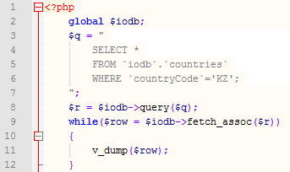
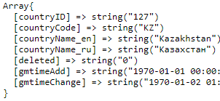
Глобальная переменная $iodb
Обращение к глобальной mysql базе (iodb) и mysql базе проекта

Slide 41
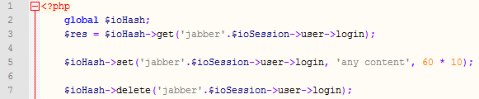
Глоб. переменные $ioHash и $ioXCache
Работа с кэшем данных (глобальный mysql кэш и серверный кэш)
global $ioHash, $ioXCache;
$ioHash->get($key);
$ioHash->set($key, $val, $time_sec);
$ioHash->delete($key);

Slide 42
functions.php
Ознакомиться с файлом
Файл находится в проекте IO (папка фреймворка).
В нем содержится огромное количество функций, которые полезно знать!

Slide 43
Практика
Рассказать либо написать все варианты контроллеров для определенного URL (для каждого свой вариант URL).
Получить, добавить, удалить данные кэша через глобальные переменные $ioXCache и $ioHash.
Воспользоваться функциями v_dump(), n_dump(), v2_dump(), xarr(), xarrj(), xadd(), xget(), xpost(), parseUrl().

